Slide 1
принципы построения и функционирования системы управления рисками
13.02.2019
в ПАО Росбанк

Slide 2
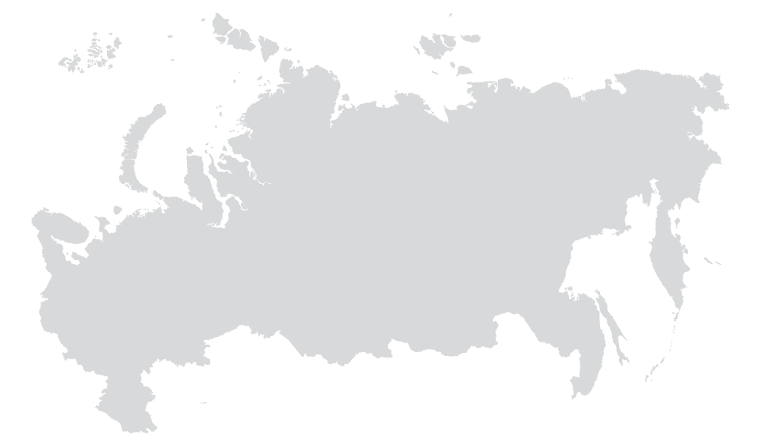
Структура группы росбанк
SOCIETE GENERALE В РОССИИ
99,9%
Группа Росбанк
Присоединение запланировано в 2019г.
Розничный бизнес
Розничный бизнес
Потребительское кредитование
2 400 Автодилеров
>14 000 POS-партнеров
8 млрд руб.^{(а)}
Универсальный банк
334 отделения^{(b)}
24 млрд руб.^{(а)}
Ипотека
5 млрд руб.^{(а)}
Корпоративный бизнес
Корпоративный бизнес
JV CMIB
JV SGSS
15 млрд руб.^{(а)}
4 млрд руб.^{(а)}
1 млрд руб.^{(а)}
Notes: (а) операционный доход, прогноз на 2018г. по управленческой отчетности по стандартам МСФО
(b) по состоянию на 01.12.2018

Slide 3
Принципы построения
SG Risks
Самостоятельная структурная вертикаль с функциональным подчинением SG Risks
Управление рисками на соло-уровне и на уровне Группы
Построение структуры Рисков по принципу управления значимыми рисками
Единые центры компетенций по управлению рисками внутри Группы
Отсутствие конфликта интересов и разделение ролей и полномочий при принятии и управлении рисками
Риски как партнер Бизнеса
Руководитель СУР Группы РОСБАНК
Кредитный риски
Структурный и рыночный риск
Операционный риск
Комплексная оценка рисков
Корпоративные кредитные риски
Розничные кредитные риски
Работа с проблемными активами (корп)
Служба верификации заемщиков
ВПОДК
Резервирование
Моделирование

Slide 4
Охват всех значимых рисков Банка;
Вовлеченность Руководства как на общебанковском уровне, так и на уровне оперативного управления;
Формирование отчетности о рисках на постоянной основе
Регулярный надзор и мониторинг рисков, соблюдения правил и процедур со стороны независимого от бизнеса органа;
Участие СУР в стратегическом планировании и учет стратегии развития в установленном риск-аппетите
Гибкость и масштабируемость СУР на основе оценки значимости рисков
Принципы функционирования
Ежегодный цикл
.
Выявление значимых рисков на основе бюджетных и прогнозируемых данных на текущий год
Качественная оценка рисков
Агрегирование рисков и определение требуемого внутреннего капитала
Стресс-тестирование значимых рисков и комплексное стресс-тестирование на основе различных сценариев
Установление риск-аппетита:
(целевые значения, лимиты, триггеры, риск-метрики)
Количественная оценка рисков
Стратегия Банка / Бюджетный процесс
Дорожная карта по изменениям
на следующий операционный цикл
Раскрытие информации о рисках и капитале / прочая отчетность
Самооценка СУР
Внешняя оценка (аудит, проверки, консультанты)
Управление рисками:
Установление новых лимитов риска на контрагентов;
Контроль установленных лимитов, триггеров, риск-метрик по значимым рискам;
Оценка новых продуктов;
Регулярный план-факт анализ потребляемого капитала;
Совершенствование методик и процессов по управлению рисками
Аллокация капитала и система лимитов
Ценообразование с учетом рисков / стратегическое планирование / КПЭ

Slide 5
Зоны развития
Структурные и организационные изменения
Продолжение интеграционных процессов в Группе
Исключение дублирования функционала и оптимизация
Создание внутренних «сервисов» для единой команды (репортинг, моделинг, контроль)
Повышение значимости и контроля «новых» рисков Cyber risks и Model risks
Автоматизация и оптимизация процессов
Консолидация различных систем и алгоритмов в единую интегрированную систему контроля рисков
Наращивание возможностей моделинга с использование внутренних и внешних данных
Роботизация рутинных процессов
Система управления рисками должна соответствовать уровню осуществляемых операций и постоянно совершенствоваться

